Slide 1


高密度互连积层多层板工艺
第12章
现代印制电路原理和工艺
www.themegallery.com

Slide 2
第12章 高密度互连积层多层板工艺
www.themegallery.com
1
概述
2
积层多层板用材料
3
积层多层板的关键工艺
4
积层多层板盲孔的制造技术
5
积层多层板工艺制程的实例分析

Slide 3
12.1概述
www.themegallery.com
电子产品“轻、薄、短、小”及多功能化的发展
特别是半导体芯片的高集成化与I/O数的迅速增加
高密度安装技术的飞快进步
迫切要求安装基板－PCB成为具有高密度、高精 度、高可靠及低成本要求的，适应高密度互连（HDI）结构的新型PCB产品，而积层多层板（BMU）的出现，完全满足了这些发展和科技进 步的需要。

Slide 4
www.themegallery.com
高密度互连积层多层板具有以下基本特征：
1）微导通孔（包括盲孔、埋孔）的孔径≤φ0.1mm；孔环≤0.25mm；
2）微导通孔的孔密度≥600孔/in2；
3）导线宽/间距≤0.10mm；
4）布线密度（设通道网格为0.05in）超过117in/in2。

Slide 5
www.themegallery.com
1）按积层多层板的介质材料种类分为：
·用感光性材料制造积层多层板；
·用非感光性材料制造积层多层板。
12.1.1 积层多层板的类型

Slide 6
www.themegallery.com
2）按照微导通孔形成工艺分类主要有：
·光致法成孔积层多层板；
·等离子体成孔积层多层板；
·激光成孔积层多层板；
·化学法成孔积层多层板；
·射流喷砂法成孔积层多层板。

Slide 7
www.themegallery.com
3）按电气互联方式分为：
·电镀法的微导通孔互连的积层多层板；
·导电胶塞孔法的微导通孔互连积层多层板。

Slide 8
www.themegallery.com
12.1.2 高密度趋向
1. 配线密度
以2001年发表的关于半导体的路线图可知，半导体芯片尺寸约为15mm～25mm，I/O针数高达3000针以上，2010年将达近万针水平，MUP的针数为2000针以上。为此，搭载封装的PCB必须具有微导通孔，且实现微细间距和线路图形等的高密度配线。

Slide 9
www.themegallery.com
项目 | I级 | II级
线宽（μm） 线间距（μm） 导体厚度（μm） 导通孔径（μm） 焊盘直径（μm） 层间间隙（μm） 全板厚度（μm） 层数（层） | 100～50 100～50 20～15 150～80 400～200 80～40 1000～500 6～16 | 50～10 50～10 15～10 80～20 200～60 50～20 800～200 6～20＋
表12-1PCB配线规则

Slide 10
www.themegallery.com
2. 电性能
高密度配线和高密度安装配线的传输特性非常重要。对于特殊的信号线要求正确的特性阻抗值
在高频传送时必须考虑趋肤效应，趋肤效应按照传导度1／e衰减直至表面深度
δ＝2/twμ

Slide 11
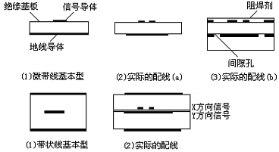
www.themegallery.com
图12-1 PCB中传输电路的形成

Slide 12
12.2积层多层板用材料
www.themegallery.com
12.2.1 积层多层板用材料的发展及趋势
积层多层板用材料制造技术，总是围绕着满足BUM对它的“四高一低”的要求发展进步。
“四高”的要求是：高密度布线的要求、高速化和高频化的要求、高导通的要求和高绝缘可靠性的要求。
“一低”的要求是：低成本的要求。

Slide 13
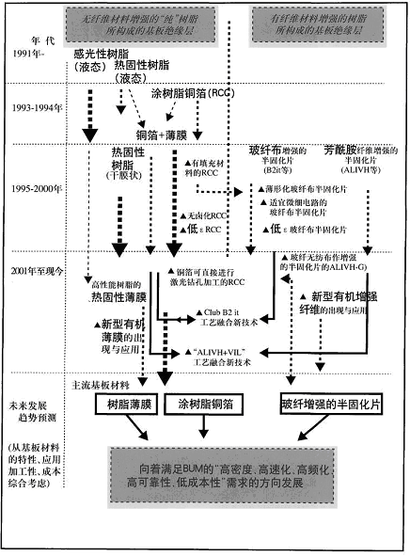
www.themegallery.com
图12-2 积层多层板用基板材料的发展示意图

Slide 14
www.themegallery.com
积层多层板所使用的原材料大部分为环氧树脂材料，主要有三种材料类型：
感光性树脂
非感光性热固性树脂
涂树脂铜箔材料（Resin Coated Copper，简称RCC）

Slide 15
www.themegallery.com
感光性树脂材料的主要类型有液态型和干膜型
制造商 | 名称级别 | 树脂 | 形状 | 树脂层形成法 | 标准厚度(μm) | 孔加工法 | 显影液 | 树脂粗化法
日本化成 | BF-8500 | 环氧系 | 感光膜 | 真空层压 | 55/25/100 | UV曝光 | 准水系 | 高锰酸系
Shipley | MULTIPOSIT -9500 | 环氧系 | 感光液 | 涂覆等 |  | UV曝光 |  | 高锰酸系

Slide 16
www.themegallery.com
12.2.3 非感光性热固性树脂材料
其树脂类型多为环氧树脂，固化后树脂绝缘层厚度一般为40～60μm。
制造商 | 名称级别 | 树脂 | 形状 | 树脂层形成 | 孔加工 | 树脂粗化
日本化成 | GXA-679P | 环氧系 | 非感光性膜 | 真空积层 | 激光
味之素 | ABD-SH(35) | 环氧系 | 非感光性膜 | 真空积层 | 激光 | 高锰酸系
味之素 | ABF-SH9K(30) | 环氧系 | 非感光性膜 | 真空积层 | 激光 | 高锰酸系

Slide 17

www.themegallery.com
13.2.3 涂树脂铜箔材料
积层板用的涂树脂铜箔是由表面经过粗化层、耐热层、防氧化层处理的铜箔，在粗化面涂布B阶绝缘树脂组成

Slide 18
12.3 积层多层板的关键工艺
www.themegallery.com
积层多层板芯板的制造
孔加工
绝缘层的粘结
电镀和图形制作
多层间的连接
PCB的表面处理

Slide 19
www.themegallery.com
12.3.1 积层多层板芯板的制造
绝大部分的积层多层板是采用有芯板的方法来制造，也就是说，在常规的印制板的一面或双面各积层上n层（目前一般n＝2～4）而形成很高密度的印制板，而用来积上n层的单、双面板或多层板的各种类型的基板称为积层多层板的芯板。

Slide 20
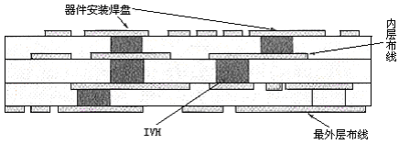
www.themegallery.com
图12-4 积层多层板印制板结构

Slide 21
www.themegallery.com
12.3.2 孔加工
积层板的导通孔加工方法
有采用激光加工非感光性的热固性树脂层
涂树脂铜箔层的激光导通孔法和采用UV光通过掩膜曝光与显影的光致导通孔法

Slide 22
www.themegallery.com
13.3.3 绝缘层的粘结
积层板中有铜箔的粘结，积层绝缘层与芯材等上面的导体层和绝缘层的粘结，树脂层上导体的粘结等。
树脂与树脂的粘结在多数情况下是相同体系的相互粘合，只要表面干净是不会有粘结问题的。以铜为主体的金属与树脂的粘结则有粘结性问题。

Slide 23
www.themegallery.com
13.2.4 电镀和图形制作
积层板的电镀工艺有
使用铜箔的全板电镀法和图形电镀法
不使用铜箔的全板电镀半加成法和全加成法
大多数采用涂树脂铜箔的全板电镀法，该法镀层厚度均一

Slide 24

www.themegallery.com
13.3.5 多层间的连接
积层法中导体层重叠，采用导通孔进行连接

Slide 25
www.themegallery.com
13.3.6 PCB的表面处理
成品积层板的表面处理时对于元器件的焊接，线粘接和BGA的凸块连接都很重要，表面处理包括助焊剂、HASL等焊料涂层、Ni/Au镀层等，根据用途加以选择

Slide 26
12.4 积层多层板盲孔的制造技术
www.themegallery.com
12.4.1 盲孔的形成
（1）传统的机械钻孔工艺已不能满足微小孔的生产，对于钻头深度控制的突破性构思是电场传感器的应用，这样控制的深度为5μm，可以达到制造盲孔的要求。将这一构思与传统钻孔工艺相结合，解决了Z轴方向深度控制问题，但微小孔（小于 0.3mm）的形成，问题依然存在。

Slide 27
www.themegallery.com
（2）现代的激光蚀孔技术在埋、盲孔制作方面有着独特的优势，激光钻孔之所以能除去被加工部分的材料，主要靠光热烧蚀和光化学烧蚀。
PCB钻孔用的激光器主要有FR激发的气体CO2激光器和UV固态Nd：YAG激光器两种。

Slide 28
www.themegallery.com
（3）等离子蚀孔
首先是在覆铜板上的铜箔上蚀刻出窗孔，露出下面的介质层
然后放置在等离子的真空腔中，通入介质气体，在超高频射频电源作用下气体被电离成活性很强的自由基，与高分子反应起到蚀孔的作用。

Slide 29
www.themegallery.com
（4）喷砂成孔法
首先是在“芯板”上涂覆上绝缘介质树脂，经烘干、固化、再贴上抗喷砂干膜，经曝光、显影后露出喷砂“窗口”
接着采用喷砂泵（或射流泵），喷射出射流化的碳化硅微粒而喷削掉裸露的介质树脂，形成导通孔，
然后除去抗喷砂干膜
再经过镀覆孔，电镀和形成层间互连的导电图形，依此反复制成积层多层板。

Slide 30
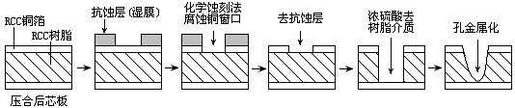
www.themegallery.com
12.4.2 化学蚀刻法

Slide 31
www.themegallery.com
12.4.3 工艺过程
1. 浓硫酸的作用与影响
因为RCC材料不含玻璃纤维，加热的浓硫酸在较强的喷射压力下能较快去除环氧介质，而又省掉去玻璃头的工序。

Slide 32
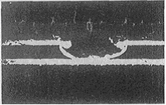
www.themegallery.com
图12-8 浓硫酸蚀刻后盲孔的显微剖面图
（无机械喷淋条件）

Slide 33
www.themegallery.com
2. 化学镀铜
含盲孔的印制板生产过程需要重点控制的另一个工序为化学镀铜。盲孔孔径小，化学镀铜溶液难以进孔，因此实现盲孔的金属化使层与层之间连通便成为至关重要的工作。
材料类型 | 铜箔厚度 | 树脂厚度 | 板厚孔径比(盲孔)
RCC材料 | 18μm | 50μm 100μm | 0.34:1 0.5:1

Slide 34
www.themegallery.com
3. 多层盲孔
多层盲孔的制作有几种流程，以1/2/3层盲孔为例（树脂厚度为70μm）。
方法（1）：加工完的内层板（3、4）→外压涂树脂铜箔（2，5）→盲孔图形转移腐蚀铜箔，形成裸窗口→浓硫酸喷射除去环氧介质（70μm）形成盲孔→孔金属化→电镀铜加厚→黑化→压涂树脂铜箔→形成盲孔

Slide 35
12.5 积层多层板工艺制程的实例分析
www.themegallery.com
ALIVIH（任意层内导通孔技术）和B2IT（埋入凸块互连技术）两种工艺方法均不采用“芯板”
用导电胶的方法实现导通，达到甚高密度的互连结构，可以在布线层的任意层位置来形成内层导通孔的、信号传输线路短的积层多层板。

Slide 36
www.themegallery.com
ALIVH （Any Layer Inner Via Hole）积层多层板工艺
ALIVH工艺方法就是采用芳胺纤维无纺布和浸渍高耐热性环氧树脂半固化片，使用紫外激光（Nd：YAG或脉冲震荡的CO2激光）进行微导通孔的加工，微导通孔内再充填导电胶的工艺方法制造积层多层板。

Slide 37
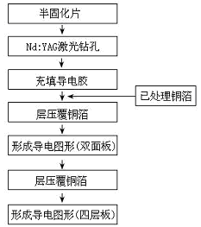
www.themegallery.com
图12-9 积层四层板工艺流程

Slide 38
www.themegallery.com
1. 工艺要点：
（1）介质绝缘材料的选择必须满足基板的功能特性要求，具有高的Tg，低的介电常数。
（2）选择与环氧树脂特性相匹配的导电胶。
（3）合理的制作模板网孔尺寸和形状，确保堵塞的导电胶能形成凸出的半圆形状。
（4）合理选择导电胶中金属颗粒以及最佳化树脂体系，以确保形成一种具有低粘度的导电胶对高密度导通孔进行堵塞与实际为“零”收缩材料。
（5）提高表面的平整度，选择好的研磨工艺

Slide 39
www.themegallery.com
2. 实现此种工艺必须解决的技术问题
（1）层间的连接材料选择导电胶，它是不含溶剂而由铜粉、环氧树脂和固化剂混合而成。
（2）内通孔的加工工艺采用脉冲振动型二氧化碳CO2激光加工而成
（3）半固化片是无纺布在耐高温环氧树脂中浸渍而成的基板材料。

Slide 40
www.themegallery.com
3. 与常规多层板加工程序比较
(1)制造工序减少一半（生产六层板工序而言），既适用于多品种小批量也适用于量产化的大生产。
(2)组合简单，因为它的组合全部都由铜箔形成，可制作更高密度电路图形，而且表面平整性好，有助于装联性能的提高。

Slide 41
www.themegallery.com
表12-11 ALIVH技术规格
技术规格 | 基本尺寸
基板厚度(mm) 内通孔直径(μm) 焊盘直径(μm) 导体最小间宽(μm) 导体最小间隙(μm) | 四层0.40；六层0.65 150 360 60 90

Slide 42
www.themegallery.com
ALIVH基本规格和特性
根据所采用器件的特性和封装技术，使用的基材具有低热膨胀系数、低介电常数、耐高温、高刚性和轻量等特征，ALIVH的介电常数、密度和热膨胀系数小，玻璃化温度高。

Slide 43
www.themegallery.com
基于标准型ALIVH结构的设计特征:
·从ALIVH结构分析全层设有IVH（内层导通孔）构造，导通孔设置层无限制；
·从ALIVH结构分析全层均一规格，无其它不同的导通孔种类，与邻近层导通孔的位置无限制；
·导通孔上的焊盘可与元器件安装焊盘共用。

Slide 44
www.themegallery.com
甚高密度ALIVH-B制造工艺
随着电子设备的小型化、轻量化、高性能化，对各种各式封装板的要求也就越加严格。平整度要更高，表面绝缘层厚度更薄。就连基板本身的热膨胀系数也要接近裸芯片的技术要求，使封装元器件的可靠性有了保证。这就是21世纪开发与研制的新工艺—ALIVH－FB。

Slide 45
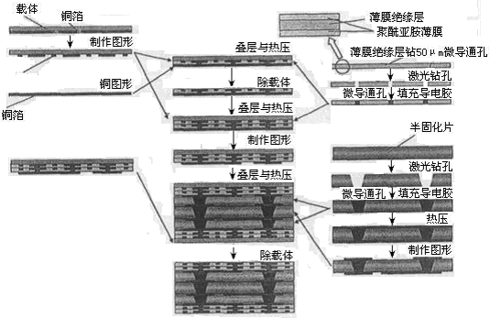
www.themegallery.com
图12-12 ALIVH－FB制造工艺流程示意图

Slide 46
Thank You !
www.themegallery.com

Slide 47
www.themegallery.com

Slide 48
www.themegallery.com
12.5.2 B2it（Buried Bump Interconnection Technology）积层多层板工艺
B2it技术是把印制电路技术与厚膜技术结合起来的一种甚高密度化互连技术，它比ALIVH技术更进一步，不仅不需要印制电路过程的孔化、电镀铜等，而且也不需要数控钻孔、激光蚀孔或其它成孔方法（如光致成孔、等离子体成孔、喷沙成孔等），因此高密度互连积层电路采用B2it技术是印制电路技术的一个重大变革，使印制电路的生产过程简化，获得很高密度，明显降低成本，可用于生产MCM的基板和芯片级（CSP）组装上。

Slide 49

www.themegallery.com
该工艺就是采用一种嵌入式凸块而形成的很高密度的互连技术，而与传统的互连技术是采用金属化孔来实现的不同，其主要区别它是通过导电胶形成导电凸块穿透半固化片连接两面铜箔的表面来实现的一种新颖的工艺方法。其工艺流程如图12-13所示。

Slide 50
www.themegallery.com
1. 主要工艺说明
这种类型积层板的结构类型制造难度较高，需认真地进行结构分析，从结构的特性，找出带有规律性的经验，以便更好的掌握制作技巧。
（1）根据结构的特点，必须对所使用的原材料进行筛选，特别是提高电气互连用的导电胶和带有所要求的玻璃布制造网格尺寸的半固化片。
（2）根据结构特点，要选择的导电胶的树脂材料的玻璃化温度必须高于半固化片玻璃化温度的30～50℃，目的便于穿透已软化的树脂层。
（3）在确保导电凸块与铜箔表面牢固结合的同时，要求导电凸块的高度要均匀一致，严格地控制高度公差在规定的工艺范围内。

Slide 51
www.themegallery.com
（4）严格选择导电胶的种类，确保导电胶粘度的均匀性和最佳的触变性，使网印的导电胶不流动、不偏移和不倾斜。
（5）通过精密的模板，导电胶网印在经过处理的铜箔表面，经烘干后形成导电凸块，并严格控制导电凸块的直径在φ0.20～0.30mm之间，呈自然圆锥形，以顺利地穿透软化半固片层，与另一面已处理过的铜箔表面准确的、紧密的结合。导电凸块高度控制的工艺方法就是根据半固化片的厚度经热压后的变化状态，通过工艺试验来确定适当的导电凸块的高度，然后进行模板材料厚度的选择，以达到高度的均一性，确保经热压后能全部均匀的与铜箔表面牢固接触，形成可靠的3层互连结构。

Slide 52
www.themegallery.com
（6）此种类型结构的印制板，层间互连是通过加压、加热迫使导电凸块穿过半固化片树脂层。关键是控制半固化片玻璃转化温度，使软化的树脂层有利于导电凸块的顺利穿过，并确保导电凸块对树脂具有相应的穿透硬度，而不变形。通常要通过工艺试验来确定两者温度的差值，根据资料提供的温度相差为30～50℃。温度控制过低，树脂层软化未达到工艺要求，就会产生相当的阻力，阻碍导电凸块的穿透；如控制的温度过高，就会造成树脂流动，使导电凸块歪斜和崩塌。所以，从工艺的角度，就必须严格控制树脂的软化温度，当温度和导电凸块外形调整到最佳时，导电凸块就能很容易地穿过半固化片的玻璃纤维布编织的网眼并露出尖端与铜箔实现了可靠的互连，然后再升高到固化所需的温度和压力下进行层压工序。

Slide 53
www.themegallery.com
2. 原材料的选择
（1）半固化片的选择
半固化片选择的原则就是树脂玻璃的转化温度与导电胶树脂的玻璃化温度的差别，并确保相匹配。在进行层压时，使导电凸块能顺利的通过已被软化的半固化片的网眼与表面铜箔牢固接触，但凸块必须均匀地全部与铜箔表面形成粘结。也就说当半固化片处于熔融状态时，而导电凸块内所含的树脂必须处于固化状态，才能顺利地穿透到达另一面铜箔表面上。

Slide 54
www.themegallery.com
（2）导电胶的选择
导电胶主要是起到层间电气互连作用，是此种类型结构的主要原材料。因为导电胶是由具有导电性能的铜粉或银粉、粘结材料（多数采用Tg改性环氧树脂）、固化剂等原材料组成。所形成的导电凸块固化后互连电阻应小于1mΩ，具有高的导电性和热的传导性，而且具有一定合适的粘度，确保与金属材料（颗粒）均匀调合，使其固化后的电阻值符合设计技术要求。

Slide 55
www.themegallery.com
（3）导电材料的选择
导电胶的组成主要是起导电作用的铜粉或银粉，无论采用任何导电材料，必须按照所需要的导电材料所形成的颗粒尺寸大小进行选择，主要依据就是所用的导电材料的颗粒尺寸应小于玻璃布网目边长的1/2、1/3较为适宜。
（4）树脂的要求
为满足安装高速元器件的要求，就必须选择具有低介电常数的树脂，如改型BT树脂、PPE（聚苯撑醚）树脂、改性聚酰亚胺或聚四氟乙烯等。

Slide 56
www.themegallery.com
3. B2it结构的高密度互连积层印制板的类型
具有B2it结构类型的高密度互连积层印制板可分为全B2it结构与混合式B2it等两种构型的高密度互连积层印制板。混合式B2it技术可以认为是把B2it技术与传统的印制板技术结合制成的印制板，如图12-14所示。
混合式B2it板的制造过程是各自预先制备双面或四面等B2it板和传统板，然后经对位层压而成。这种各式各样的混合B2it板比起纯B2it板具有改善散热（传导热）的贯通孔结构，比起传统的多层板又具有显著增加布线自由度和随意布设内部导通孔的优点，从而达到更高密度特性，并满足单芯片模块（SCMs）和多芯片模块（MCMs）的高密度安装要求。

Slide 57
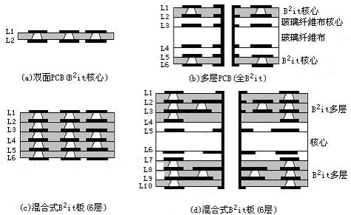
www.themegallery.com
图12-14 四种B2it印制板的结构

Slide 58
www.themegallery.com
4. 可靠性试验结果分析
B2it积层多层板制作的工艺关键就是要选用合适的导电胶材料，印制成均匀一致、高度差极小的导电凸块和层压时工艺参数的控制。这三方面都必须采取相应的工艺对策，才能生产出高质量的达到高密度互连结构的积层板。通过研制和生产的积层多层板的试样进行可靠性测试结果见下表12-14。

Slide 59
www.themegallery.com
表12-14 B2it积层多层板可靠性测试结果
测试项目 | 测试条件 | 标准要求 | 参考标准 | 结果
1导体剥离强度 | 十字头速度500mm/min | 1.4kN/m | JSIC-5012 | 良好
2温湿度循环 | 20～65℃,90～98%,240h | 5×10⁷Ω | JSIC-5012 | 良好
3热冲击 | -65℃（30min）～125℃（30min） 100周期 | 互连电阻最大变化量达10％ | JSIC-5012 | 良好
4热油 | 260℃(10s)～20℃(20s) 100周期 | 互连电阻最大变化量达10％ | JSIC-5012 | 良好
5高温影响 | 100℃，0.3A 1000h | 互连电阻最大变化量达10％ | JSIC-5012 | 良好
6焊盘剥落 | 经焊接脚座后垂直拉开 | 10N/mm² | － | 良好
7弯曲 | 有±10%尖端弯曲导线架 1000周期 | 互连电阻最大变化量达10％ | － | 良好
8腐蚀性气体 | H₂S 0.1ppm,SO₂ 0.5PPM 12V 500h | 互连电阻最大变化量达10％ | － | 良好

Slide 60
www.themegallery.com
从上述可靠性测试数据表明，研制与生产B2it积层多层板的关键就是选择合适的导电胶材料，印制导电凸块和高密度结构互连层压的有效控制。为此，在拟定研制与生产工艺方案时，必须分析高密度互连结构的工艺特性，选择适合该结构的所需原材料的物理化学性能极为重要。特别指明的就是印制导电凸块的工艺方法和工艺对策，制作高质量的模板非常重要，因为要达到严格控制导电凸块高度的均一性的目的，过高过低都会产生不利于结构的可靠性，特别是高度差异过大，必将获得低水平的层压结构，甚至会造成失败，所以选择合适的导电胶和印制工艺方法及相应的工艺设备是B2it工艺的关键。

Slide 61
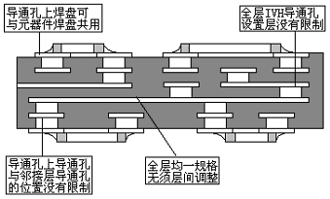
www.themegallery.com
图12－10 ALIVH设计规格特征示意图

Slide 62
Thank You !
Add your company slogan
www.themegallery.com

